Slide 1
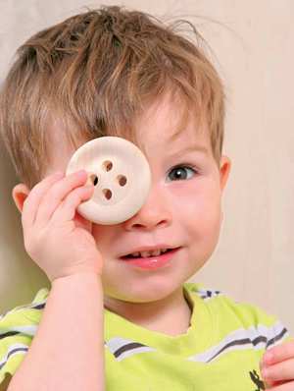
МУНИЦИПАЛЬНОЕ БЮДЖЕТНОЕ ДОШКОЛЬНОЕ ОБРАЗОВАТЕЛЬНОЕ УЧЕРЕЖДЕНИЕ
«ДЕТСКИЙ САД №1 «ЗВЁЗДОЧКА»
мастер-класс
Создание модели мини-музея в ДОУ.
Коллекция пуговиц как одна из форм развития познавательных процессов и мелкой моторики рук у дошкольников».
Выполнила:Павлова Е.В., воспитатель
младшей группы
2018 год

Slide 2
Цель мастер-класса:
создание условий для полноценного проявления и развития педагогического мастерства участников мастер-класса на основе организации пространства по обмену опытом.
Задачи мастер - класса:
передача педагогом своего опыта путем прямого и комментированного показа последовательности действий, методов, приемов и форм педагогической деятельности;
повышение уровня профессиональной компетентности педагогов;
обогащение знаний и представлений педагогов о нестандартных дидактических средствах, например, пуговицах.
раскрытие творческого потенциала педагогов.
Оборудование: пуговицы раного цвета и размера, шаблоны рисунков для содания картины, картон, пластилин, клей

Slide 3
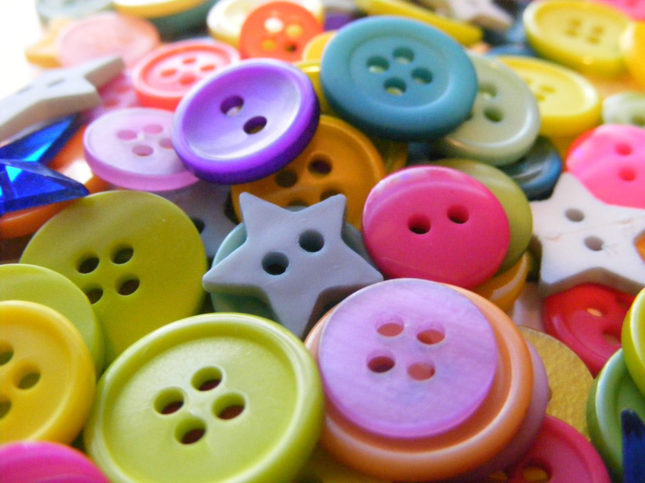
Филобутонистика — коллекционирование и изучение форменных и простых пуговиц, их внешнего вида, надписей, символики изображений, материала, места и времени изготовления. Составление художественных произведений из пуговиц.

Slide 4
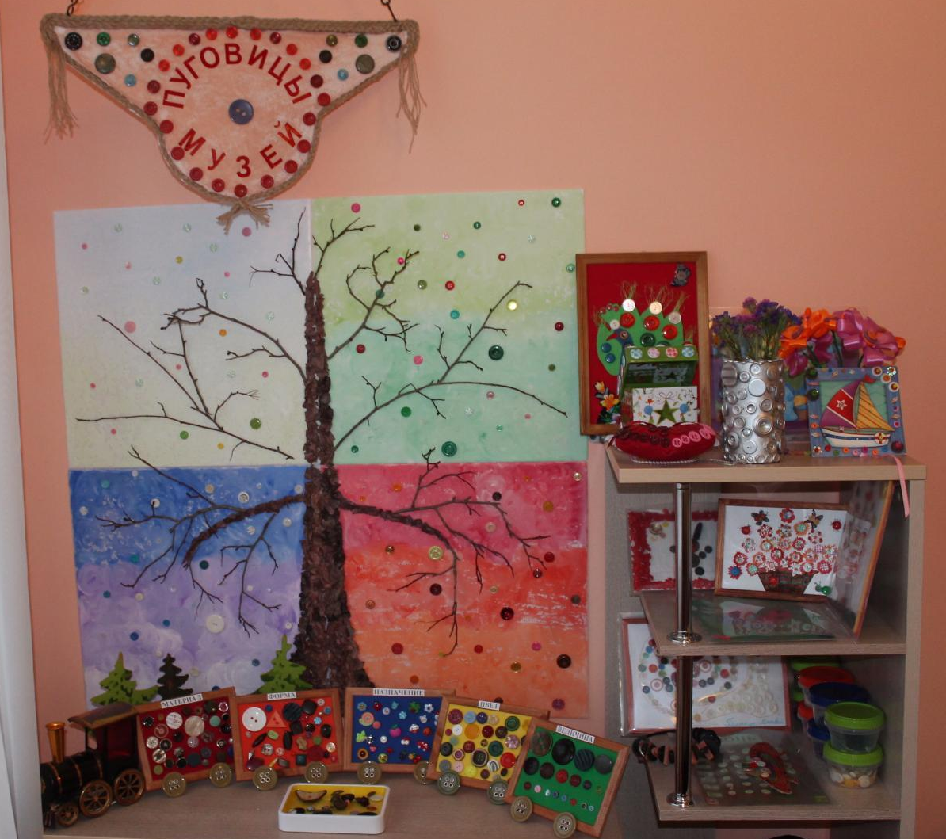
МИНИ-МУЗЕЙ «ПУГОВИЦЫ»

Slide 5
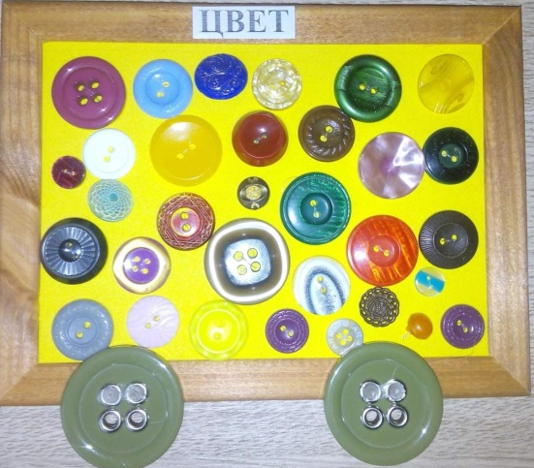
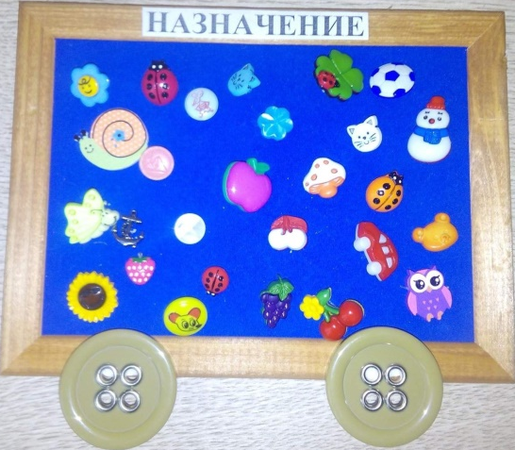
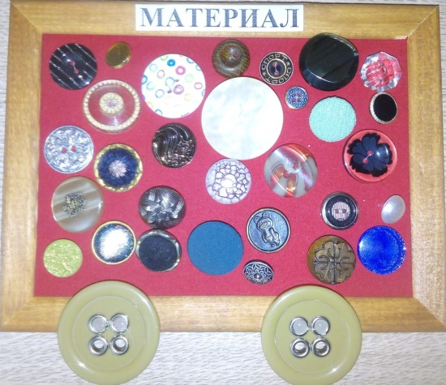
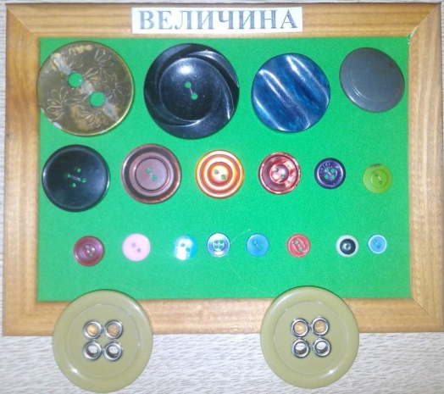
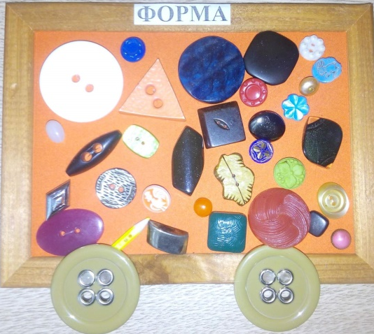
В нашем музее представлены пуговицы отличающиеся по форме, величине, цвету, материалу из которого изготовлены, назначению –применению, количеству дырочек и узору.

Slide 6
ИГРЫ С ПУГОВИЦАМИ

Slide 7
ВЫКЛАДЫВАНИЕ ПУГОВИЦ НА КАРТИНКАХ

Slide 8
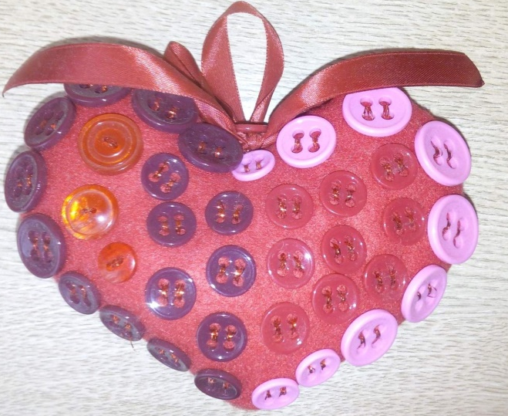
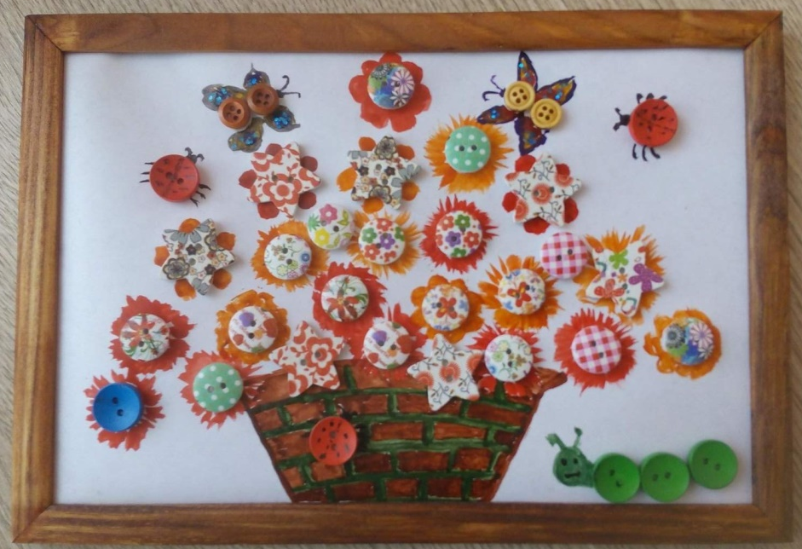
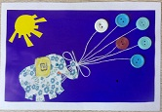
ВМЕСТЕ С РОДИТЕЛЯМИ

Slide 9
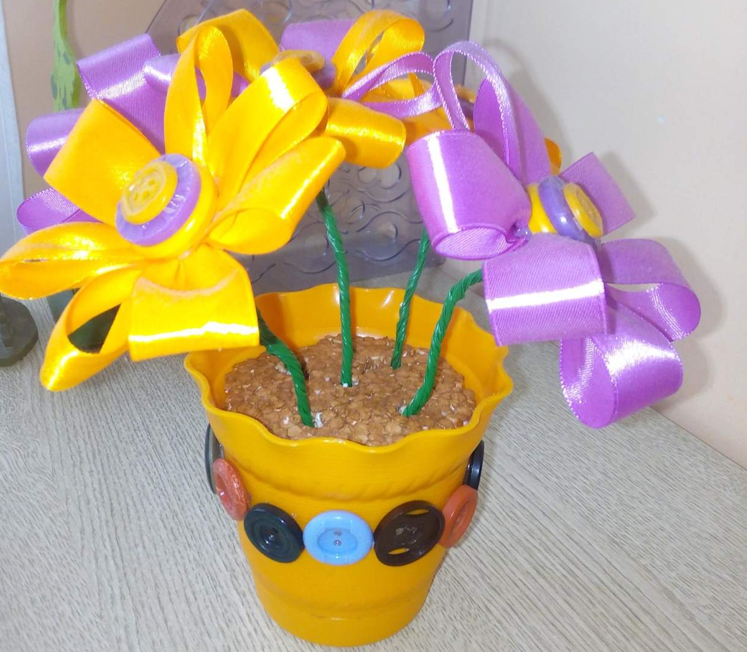
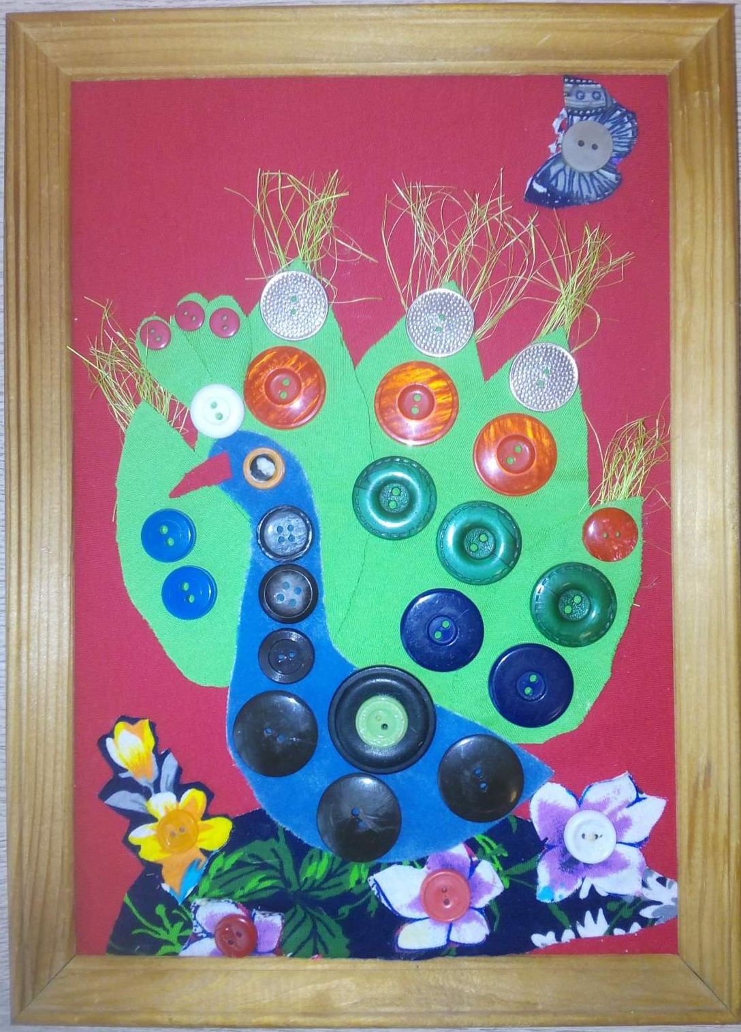
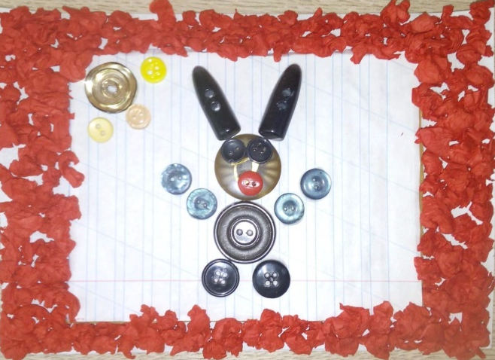

Slide 10
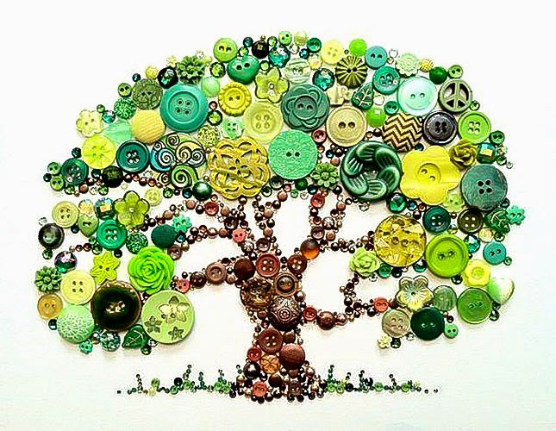
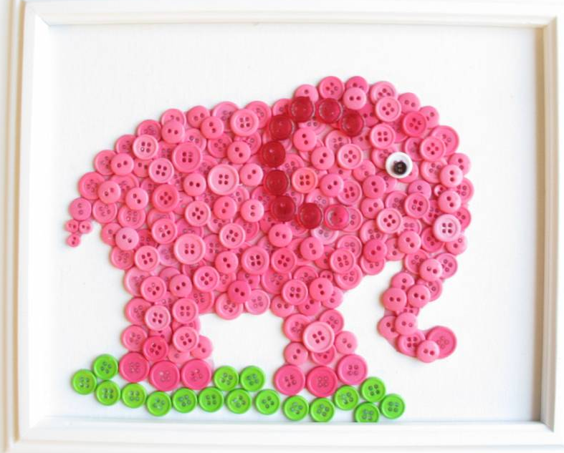
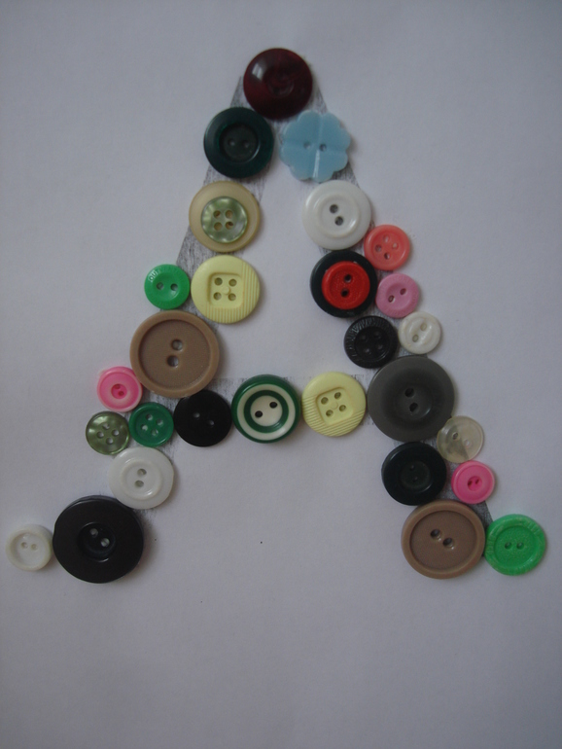
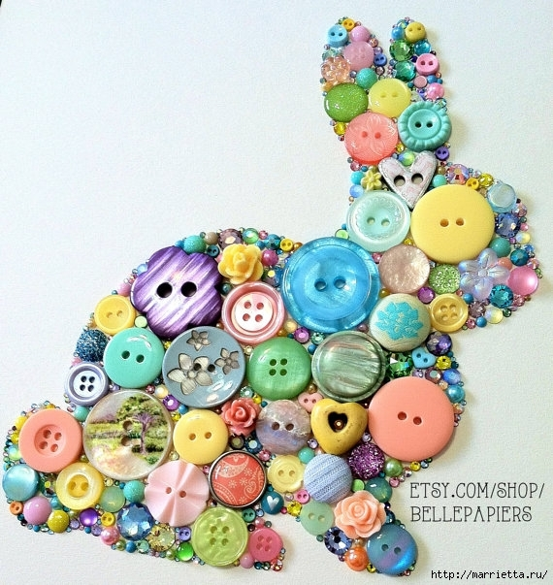
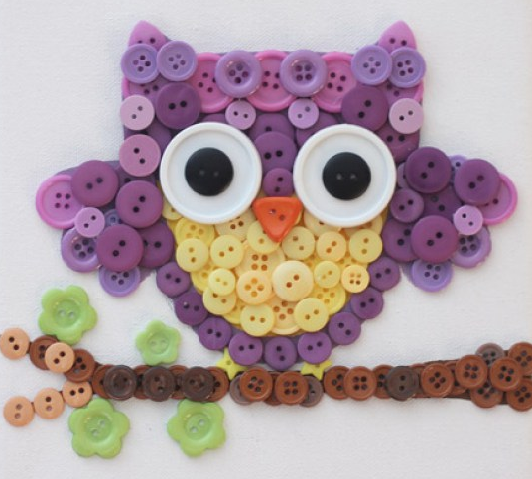
ВАРИАНТЫ ГОТОВЫХ ПОДЕЛОК

Slide 11
Таким образом, данный опыт нашей работы с пуговицами
— направлен на развитие мелкой моторики, внимания, воображения, памяти;
— учит детей дошкольного возраста ориентироваться в основных и оттеночных цветах;
— учит сопоставлять образец и выполненную работу;
— закрепляет сенсорные навыки и пространственные представления;
— воспитывает усидчивость и трудолюбие;
— формирует устойчивый интерес к полученному результату.

Slide 12
ЛИТЕРАТУРА
Кинзянова Ж.В. Сенсомоторное развитие: учебно – методическое пособие. - Волгоград: Учитель, - 2011
Ткаченко Т. А. Развиваем мелкую моторику: учебно – методическое пособие. – М.: Эксмо, - 2007
Янушко Е. А. Сенсорное развитие детей раннего возраста: учебно – методическое пособие . – М.: Мозайка – Синтез, 2010

